Slide 1
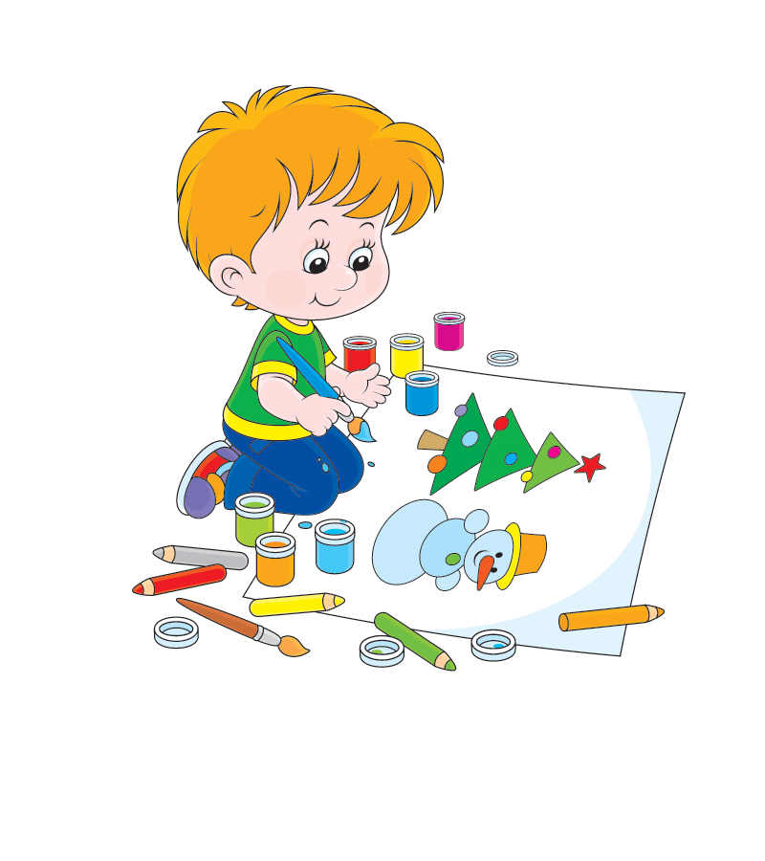
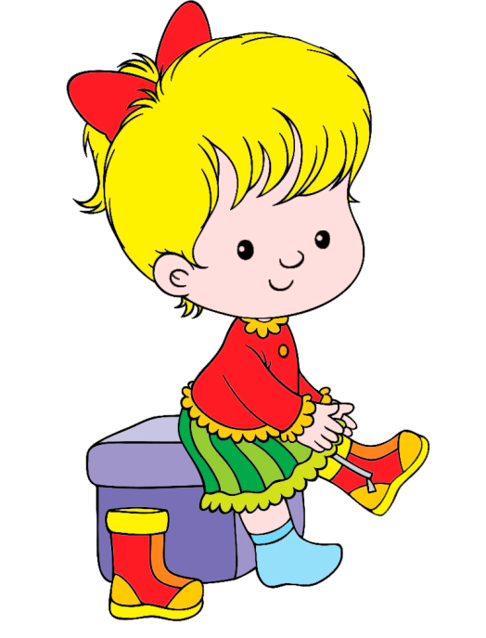
МБ ДОУ МО «Детский сад №116» Поддержка самостоятельности и инициативности в разных видах деятельности
Воспитатель: Субботина А.А.

Slide 2
Самостоятельность - обобщенное свойство личности, проявляющееся в инициативности, критичности, адекватной самооценке и чувстве личной ответственности за свою деятельность и поведение.
Инициативность - первый шаг в каком-либо деле; внутреннее побуждение к новым формам деятельности, предприимчивости; руководящая роль в каких-либо действиях.

Slide 3
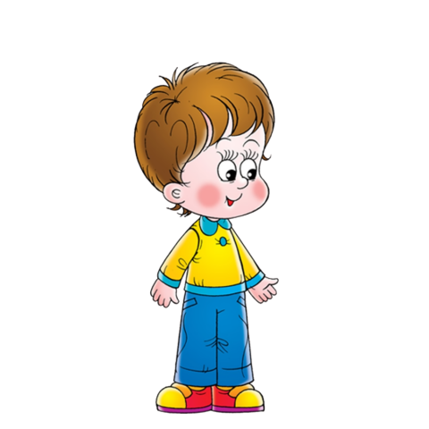
Показатели самостоятельности ребенка
;
готовность и желание решать задачи деятельности без помощи и участия других
способность ставить цель деятельности
умение планировать деятельность
способность реализовать задуманное и достигать результатов, адекватных поставленной цели

Slide 4
;
Самостоятельная деятельность – это работа, которая выполняется без непосредственного участия воспитателя, но по его заданию, в специально предоставленное для этого время, при этом ребенок, сознательно стремятся достигнуть поставленной цели, употребляя свои усилия и выражая в той или иной форме результат умственных или физических (либо тех и других вместе) действий.

Slide 5
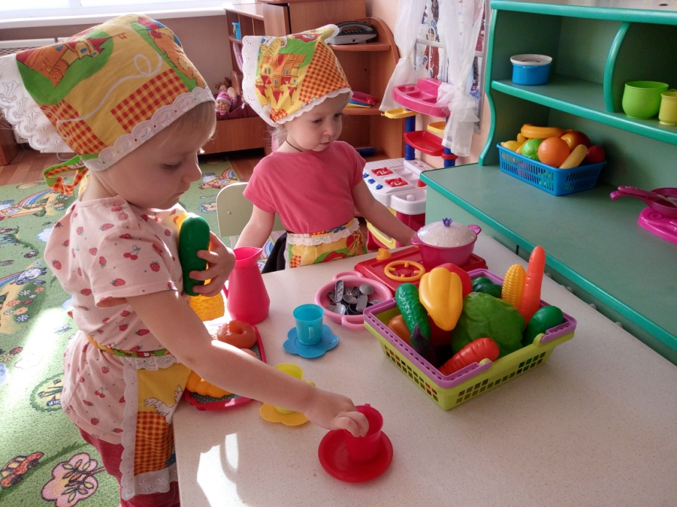
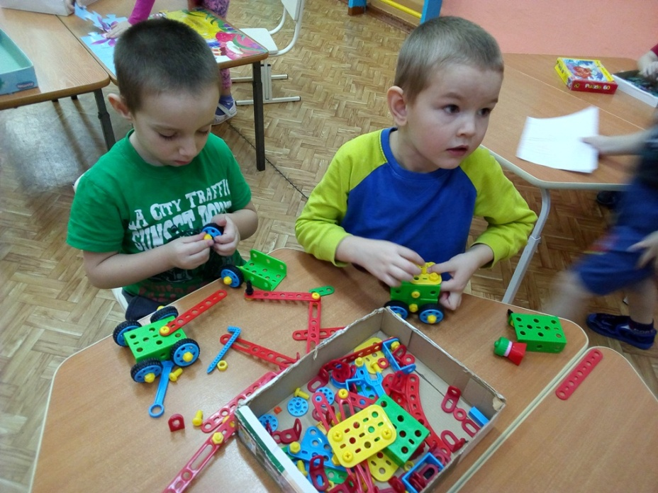
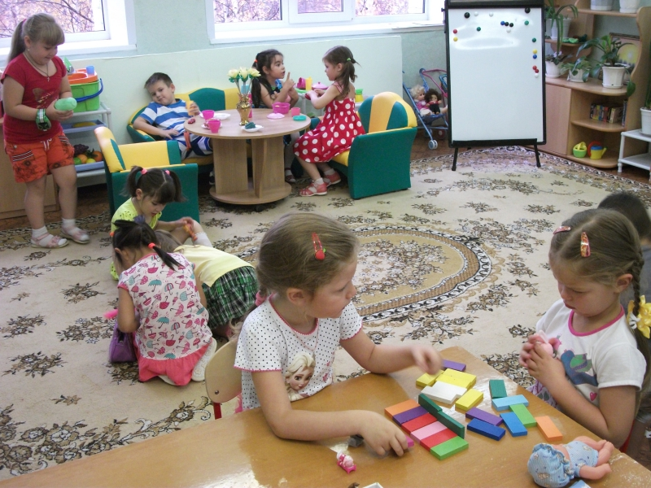
;

Slide 6
Этапы развития самостоятельности:
;
1. Этап. Формирование умений (действие в соответствии с заданным образцом и речевыми указаниями взрослого).
2. Этап. Применение умений (самостоятельное действие по знакомым образцам, правила, алгоритмам)
3. Этап. Творческое применение умений в новой ситуации (самостоятельный перенос действия в новые предметные условии и ситуации).

Slide 7
Для инициативной личности характерно:
произвольность поведения;
самостоятельность;
развитая эмоционально-волевая сфера;
инициатива в различных видах деятельности;
стремление к самореализации;
общительность;
творческий подход к деятельности;
высокий уровень творческих способностей;
познавательная активность.

Slide 8
инициатива
Побуждающий мотив к новой деятельности(взрослый активно
участвует в создании этого мотива, постепенно развивает в
ребенке способность мотивировать себя и находить что-то
интересное для себя в окружающем мире).
2..Принятие ребёнком самостоятельности решений (взрослым,
создаются ситуации путь решений которых ребенок выбирает
самостоятельно. Сначала это маленькие самостоятельные
решения)
3. Руководящая роль ребенка в каких-либо действиях (взрослый
разворачивает деятельность таким образом что ребенок
принимает на себя в этой деятельности руководящую роль)

Slide 9
Выделяют 4 сферы инициатив:
ТВОРЧЕСКАЯ
ЦЕЛЕПОЛОГАНИЯ И ВОЛЕВОГО УСИЛИЯ
КОМУНИКАТИВНАЯ
ПОЗНАВАТЕЛЬНАЯ

Slide 10
Каждая сфера инициативы оценивается через конкретный вид деятельности:
Творческая инициативность – включенность в сюжетную игру, как основную творческую деятельность ребенка, где развиваются воображение и творческое мышление.
Инициатива как целеполагание и волевое усилие: включенность в разные виды продуктивной деятельности – рисование, лепку, конструирование, требующие усилий по преодолению «сопротивления» материала, где развиваются произвольность, планирующая функция речи.
Коммуникативная инициатива – включенность ребенка во взаимодействие со сверстниками, где развязываются эмпатия и коммуникативная функция речи.
Познавательная инициатива – любознательность, включенность в экспериментирование, простую познавательно-исследовательскую деятельность, где развиваются способности устанавливать пространственно-временные, причинно-следственные и родо-видовые отношения.

Slide 11
Каждая деятельность оказывает своеобразное влияние на развитие разных компонентов самостоятельности и инициативы:
способствует развитию активности и инициативы. Она требует от ребенка индивидуальности, сообразительности, находчивости, творчества и самостоятельности.
Игра
формирование целенаправленности и осознанности действий, настойчивости в достижении результатов. Выполняя элементарные трудовые поручения, дети начинают работать совместно, распределять между собой обязанности, договариваться друг с другом.
Трудовая деятельность
Продуктивная деятельность
формируется независимость ребенка от взрослого, стремления к поиску необходимых средств самовыражения.
Общение
дети-дети, дети-родители
Самоорганиза
ция
деятельность, направленная на поиск и творческий подход.

Slide 12
Условиями развития детской инициативы и творческого самовыражения является:
- формирование установок «Я могу», «Я сумею»; давать простые задания (снимать страх «не справлюсь»), развивать у детей инициативу.
- создание ситуации успеха для каждого ребенка: «Это очень просто, я тебе помогу»;
- давать задания интересные или такие, в которых у человека есть личный интерес что-то делать.
- предвосхищающая положительная оценка «Ты очень творческий ребенок, у тебя все получится!» - поддерживать инициативы (быть готовым платить за ошибки и неудачи). Научить грамотно реагировать на собственные ошибки («Смотри, ошибочка!»).

Slide 13
Основные принципы поддержки детской самостоятельности и инициативы
1. Правильно организованная развивающая предметно-пространственная среда – одно из условий поддержки детской самостоятельности и инициативности.
2. Формировать игровые умения и знания которые позволяют в дальнейшем детям играть по их желаниям и интересам
3. Предоставлять возможность детям работать в парах и тройках. Учить взаимодействовать детей самостоятельно между собой.
4. Дать возможность ребенку доказывать свое предположение, не бояться высказывать свое мнение.
5. Организация педагогом специфических видов деятельности с целью развития у детей умения ставить цель деятельности, планировать её и достигать результатов.
6. Развивать у детей правильную самооценку.
7. Не просто давать задания «Мы сегодня должны это сделать!», а мотивировать детей объясняя цель, для чего нам это надо, и что мы хотим получить.
8. Включенность ребенка в любой процесс деятельности, от подготовки к ней до конечного результата.

Slide 14
СПАСИБО ЗА ВНИМАНИЕ!

